Slide 2
Automatizando Builds
Alessandro Fragnani

Slide 3


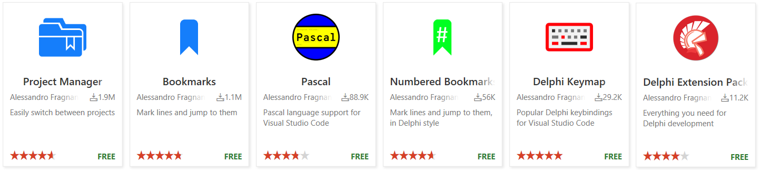

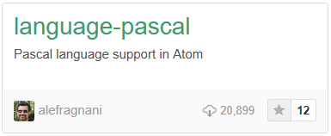
Quem sou eu?
Delphi
+20 anos de experiência
Softplan – Suporte Interno UNJ
Open Source
+5 anos
Delphi, Sublime, Atom e Visual Studio Code
Delphi, Python, JS, CS e TypeScript
github.com/alefragnani

Slide 4
Agenda
Onde estamos?
Automação de Build
Integração Contínua
Demo

Slide 5
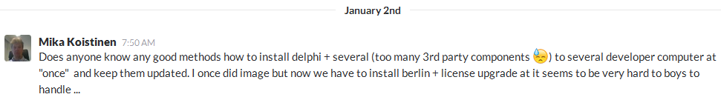
Onde estamos?
Qual o tamanho dos seus projetos?
Sistemas
Frameworks
Componentes de Terceiros
Pacotes / Units / LOC
Como você instala e compila esses projetos nas máquinas de desenvolvedores?

Slide 6
Onde estamos?
Muitos componentes (DevExpress, JCL, JVCL)
Separação em Frameworks
Diversos Sistemas
Centena de Pacotes/Projetos
Milhares de PAS
Milhões de LOC

Slide 7
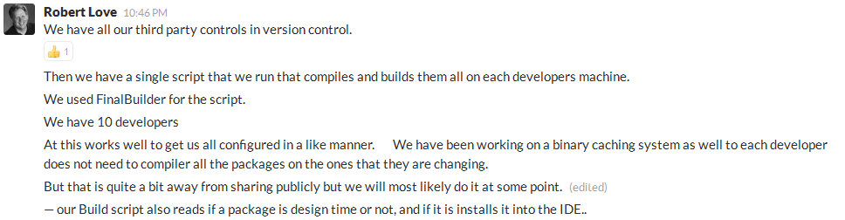
Onde estamos?

Slide 8
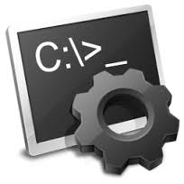




Automação de Build
The process of automating the creation of a software build and the associated processes including: compiling computer source code into binary code, packaging binary code and running automated tests.

Slide 9
Automação de Build
Algumas tarefas que podem ser automatizadas
Ler configurações
Interagir com CVS
Gerar Métricas de Código
Executar BAT/PS
COMPILAR
Executar Testes Unitários
Ler/Escrever no Registro do Windows
Copiar Recursos
Armazenar Artefatos

Slide 10
Automação de Build
Por que é importante?
Minimiza tarefas repetitivas
Agiliza a mudança de contexto
Evita a frase “na minha máquina funciona”
Seja um Pragmatic Programmer
21 – Use the Power of Command Shells
Use the shell when graphical user interfaces don’t cut it
61 – Don’t Use Manual Procedures
A shell script or batch file will execute the same instructions, in the same order, time after time

Slide 11





Integração Contínua
The practice of merging all developer working copies to a shared mainline several times a day.
... A continuous integration server is a type of build automation server.

Slide 12
Integração Contínua
Algumas tarefas que podem ser automatizadas
Baixar fontes do VCS
Atualizar Labels VCS
Publicar Testes Unitários
Enviar Email
Executar a Compilação
Arquivar Artefatos
Publicar Métricas de Código

Slide 13

Demo
Demo
Delphi Community

Slide 14
Demo
Uma aplicação e seus testes automatizados
Como você sabe a qualidade dos seus testes?
Cobertura de Código
FinalBuilder
Train
Gulp
Jenkins

Slide 15



linkedin.com/in/alefragnani
alefragnani@hotmail.com
github.com/alefragnani

Slide 16





SEJA UM
#SOFTPLAYER
www.softplan.com.br
linkedin.com/in/alefragnani
facebook.com/softplanonline
alefragnani@hotmail.com
linkedin.com/softplan
@softplan
github.com/alefragnani

